Slide 1
Komplexná starostlivosť
o detského pacienta s leukémiou a mykotickou infekciou
H. Fillová, E. Bubanská, O. Petrík

Slide 2
OA: bezvýznamná
TO: 5 dní trvajúce subfebrility do 37,5, bledosť, nechutenstvo, bolesť predkolení, hlavy, brucha,
zvýšená tvorba hematómov KO: Le 2,3 ANC 0,12 Ly 2,15 (92%) Ht 0,17 Hb 61 Tr 33
Obj. nález: bledší kolorit kože, minimálna LAP, hepatosplenomegália
Lab. parametre: Le 2,3 Ly 88,6% ANC 0,2 Er 1,7 Hb 57 Ht 15,7 Tr 18 KM 423 AST 3,2 ALT
3,8 LD 9,5 CRP 6
Náter mikr. (na 50bb, %): Ly: 34 Seg. Ne: 2 Tyč.ne: 4 Lymfoblast: 10
Kostná dreň: common B ALL – 88%
USG brucho: hepatosplenomegália (hepar 11cm, lien 11cm), obličky (pravá 91x45mm, ľavá
95x45mm), ascites, mierna LAP

Slide 3
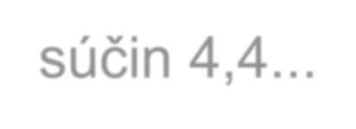
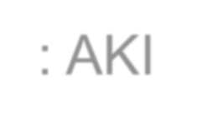
pacient zatiaľ bez onkologickej liečby...
Hydratácia, alkalizácia, milurit, erytrocyty, trombocyty, albumín, diuréza podporovaná furosemidom
Febrilná neutropénia – PIP/TAZ, flukonazol ... vzostup zápalovej aktivity - kolistín
rozvoj akútnej renálnej insuficiencie
-
... retencia tekutín, edémy, ascites, hypertenzia, pleurálny výpotok...
... kreatinín 83 KM 423 CaxP súčin 4,4...
Nefrológ: AKI gr. III pri ALL, infiltrácia obličiek, odporučenie: pri progresii CVVH

Slide 4
Protokol:
PRED
VCR
DNR
PEG L-ASP
MTX i.th
DEXA
X X
X
X
Deň liečby
1 | 2 | 3 | 4 | 5 | 6 | 7 | 8 | 9 | 10 | 11 | 12 | 13 | 14 | -
24.7 | 25.7 | 26.7 | 27.7 | 28.7 | 29.7 | 30.7 | 31.7 | 1.8 | 2.8 | 3.8 | 4.8 | 5.8 | 6.8 | 7.8
Dátum
21.7
22.7
23.7
Komplikácie:
Renálne zlyhanie
Febrilná neutropénia Intradurálne krvácanie Aspergilová pneumónia Oscilujúca ZA
Liečba:
CVVH/HD
UPV
ATB komb.
Abelcet
Cancidas
ATB: PIP/TAZ, kolistín, meropenem, vankomycín,
tov: |  |  |  | KD:
 |  |  |  |  | Flow. | (%): 0,11
linezolid, levofloxacín,
cefoperazon/sul.,
Počet blas
Odpoveď na liečbu: Deň 8
Deň 15
metronidazol, herpesin
PGR

Slide 5
Dlhodobá neutropénia (dĺžka neutropénie pred hospitalizáciou nejasná) Liečba kortikoidmi
CVK
ALL OAIM
Hemodialýza Mukozitída

Slide 6
Spútum – odsaté z TS: 30.7.2018 pri UPV
Kultivácia na vláknité huby: Nález: Aspergillus fumigatus,
Amphotericin B.............C
Vorikonazol................C
Flukonazol.................R
Itrakonazol................C
Posakonazol................C
Sérum: 24.8.2018
Aspergillus Galaktomannan(EIA)... 1,7 pozitívny
(index poz.:0,5)
Candida mannan Ag (EIA).......... negatívny ---
anti-mannan Candida (EIA)........ 12 AU/ml pozitívny (5-10) (Ako pozitívne sa hodnotia vzorky séra s indexom pozitivity >0,5)
- skôr nevyšetrené – pacient užíval PIP/TAZ
BAL – nemožno realizovať – vysoké riziko zákroku

Slide 7
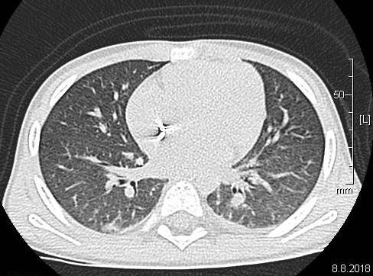
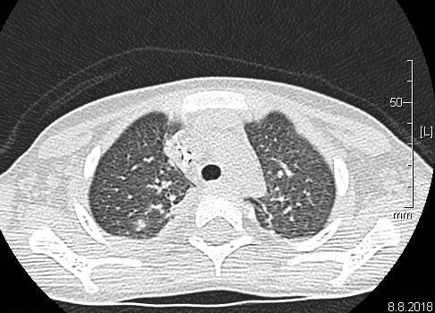
HRCT (8.8.19 – skôr nebol pacient transportovateľný):
Pľúcny parenchým - v oboch hemitoraxoch všetkých lalokov prítomné nepravidelné nodulárne lézie aj so spikulami do interstícia; na pleuru v hornom a čiastočne dolnom pľúcnom laloku vľavo nasadá nepravidelná kondenzácia, event. aj s účasťou drobného výpotku aj so spikulami do interstícia okolitého pľúcneho parenchýmu.
Dif.dg. sa môže jednať o obraz atypickej pneumónie, najskôr mykotickej. Podbránične v zachytenom rozsahu
hepatosplenomegália, bez expanzívnych zmien.
Záver: Dif.dg. najskôr obraz zápalových zmien pľúcneho parenchýmu obrazu atypickej pneumónie najskôr mykotickej.

Slide 8
- Antimykotiká podľa citlivosti
Podľa citlivosti podávaný lipid. komplex AmB
(kontraindikácia kombinácie azolov + vincristinu)
G-CSF – v tejto fáze aplázie KD pri liečbe leukémie – neindikovaný
... ale indikované granulocytové koncentráty
Zníženie kortikoidov na 50%
Pozastavenie CHT
Pre nedostatočný efekt (klinicky, laboratórne)
- začaté podávanie 2-kombinácie (lipid. komplex AmB + echinokandín)
(Fourth European Conference on Infections in Leukaemia (ECIL-4): guidelines for diagnosis, prevention, and treatment,of invasive fungal diseases
in paediatric patients with cancer or allogeneic haemopoietic stem-cell transplantation)
(Andreas H Groll et al, July 2014)

Slide 9
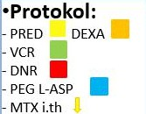
X
X
Deň liečby
Dátum
- - - - - - 15 16 17 18 19 20 21 22 23
8.8 9.8
10.8 11.8 12.8 13.8 14.8 15.8 16.8 17.8 18.8 19.8 20.8 21.8 22.8
Komplikácie:
Renálne zlyhanie
Febrilná neutropénia
Aspergilová pneumónia
Oscilujúca ZA Brušný dyskomfort
Liečba
CVVH/HD
ATB komb.
- Abelcet
- Cancidas
- IVIG (0,5 -0,8 g/kg)
- Granulocyty

Slide 10
Antimikrobiálne látky nie sú sami o sebe schopné potlačiť infekciu, ak nie je zároveň realizovaná aj korekcia počtu neutrofilov.
(endogénnou tvorbou alebo exogénnou dodávkou)
V prípade oneskorenej granulopoézy a mykotickej infekcie je adekvátnym riešením podávanie granulocytových koncentrátov.
Bolo pozorované zlepšenie odpovede na podávanú antimykotickú liečbu, a to aj v prípade rezistentných kmeňov.
Zatiaľ nie je dostatok štúdii, ktoré by sa venovali tejto problematike.
Napriek limitovaným dôkazom sa doporučuje použitie GK pri liečbe IFI u vybraných pacientov, hlavne u tých
kde sa očakáva regenerácia granulopoézy.
Riziko podávania a efektu sa musí zvažovať na individuálnej báze.
Podávanie granulocytov ukončujeme pri odoznení infekcie a pri regenerácii granulocytov
(Granulocyte transfusions in the management of invasive fungal infections, K.A.West, 14 March 2017)

Slide 11
CT mozog 30.8: Z: Viacpočetné nešpecifické okrúhle hypodenzné infiltratívne ložiská, dif.dg. aspergilóza, alebo
infiltrácia pri ZO.
X X
Deň liečby
Dátum
24 | 25 | 26 | 27 | 28 | 29 | 30 | 31 | 32 | 33
23.8 | 24.8 | 25.8 | 26.8 | 27.8 | 28.8 | 29.8 | 30.8 | 31.8 | 1.9 |  | 2.9
Komplikácie:
Febrilná neutropénia
CT pľúca 30.8: Z:
Kondenzácie pľúcneho parenchýmu - zápalové zmeny, nemajú špecifický
charakter, v dif.dg. pneumonia mykotická, atypická, ale aj typická.
Dyskinézy myokardu
Aspergilová pneumónia
Dis. aspergilóza
Oscilujúca ZA G negat. sepsa
Tachykardia
Porucha vedomia
Liečba
- ATB komb.
- Abelcet
- Voriconazol
- G-CSF
O2
O2 O2
O2
- Granulocyty

Slide 12
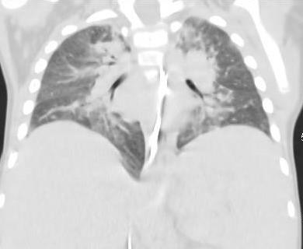
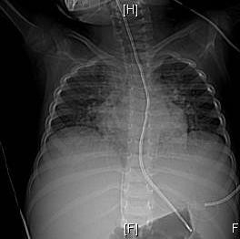
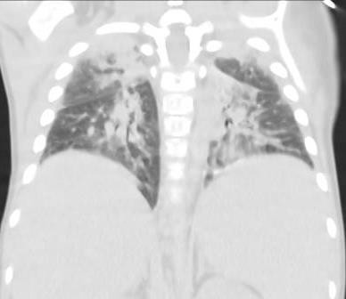

Slide 13
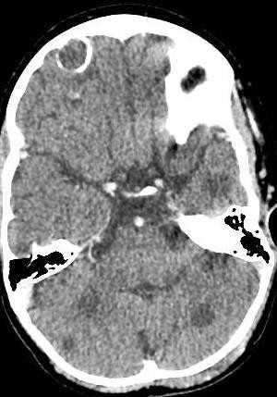
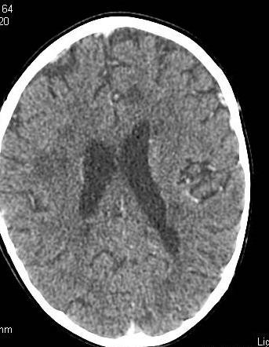

Slide 14
Poďakovanie za spoluprácu:
všetkým ochotným darcom
všetkým zúčastneným odborníkom
NTS Banská Bystrica (prim. MUDr. Kotrčová)
NTS BA-Ružinov (prim. MUDr. Choudhury)

Slide 15
Ďakujem za pozornosť.

